Slide 1
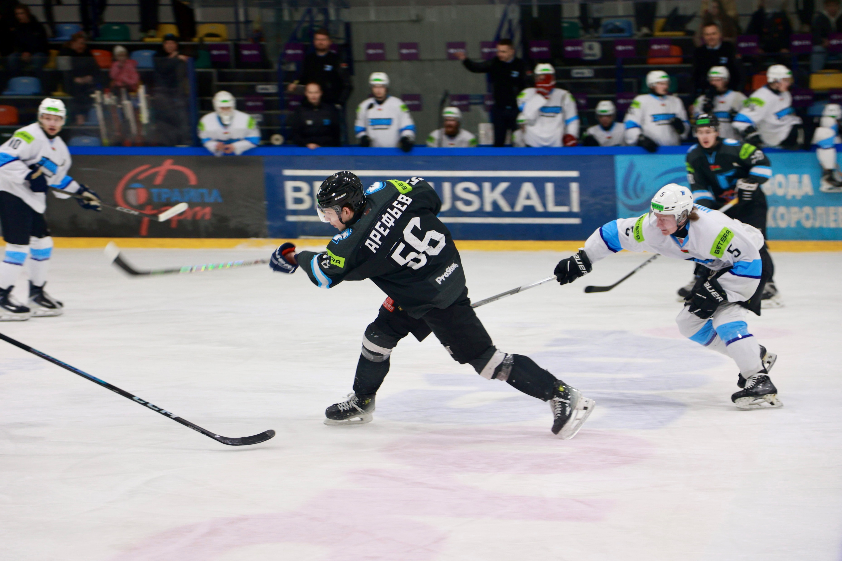
Бросок по воротам – направление шайбы в сторону ворот соперника.
Фиксируются следующие типы бросков:
в створ,
мимо,
блокированные броски.

Slide 2
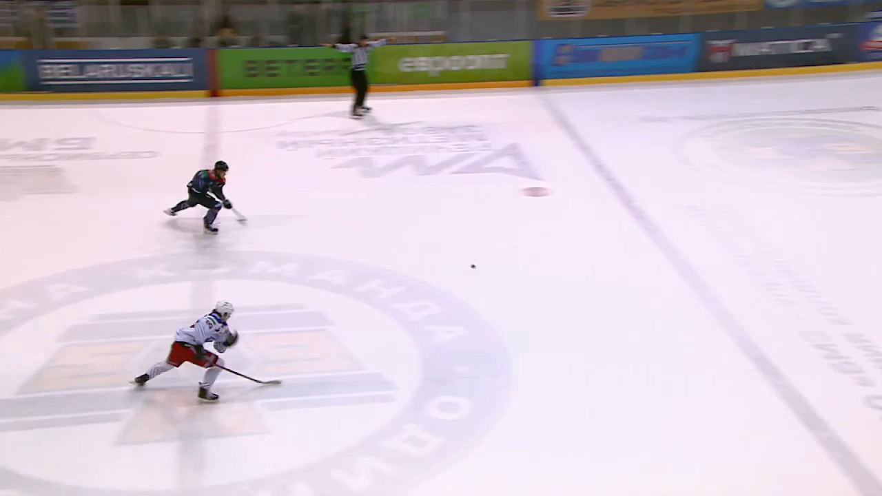
Бросок в створ ворот – направление или движение шайбы в пространство (ворота соперника), ограниченное стойками и перекладиной (створ), после которого шайба либо заходит в него - пересекает линию ворот, либо могла зайти, если бы вратарь её не остановил.

Slide 3
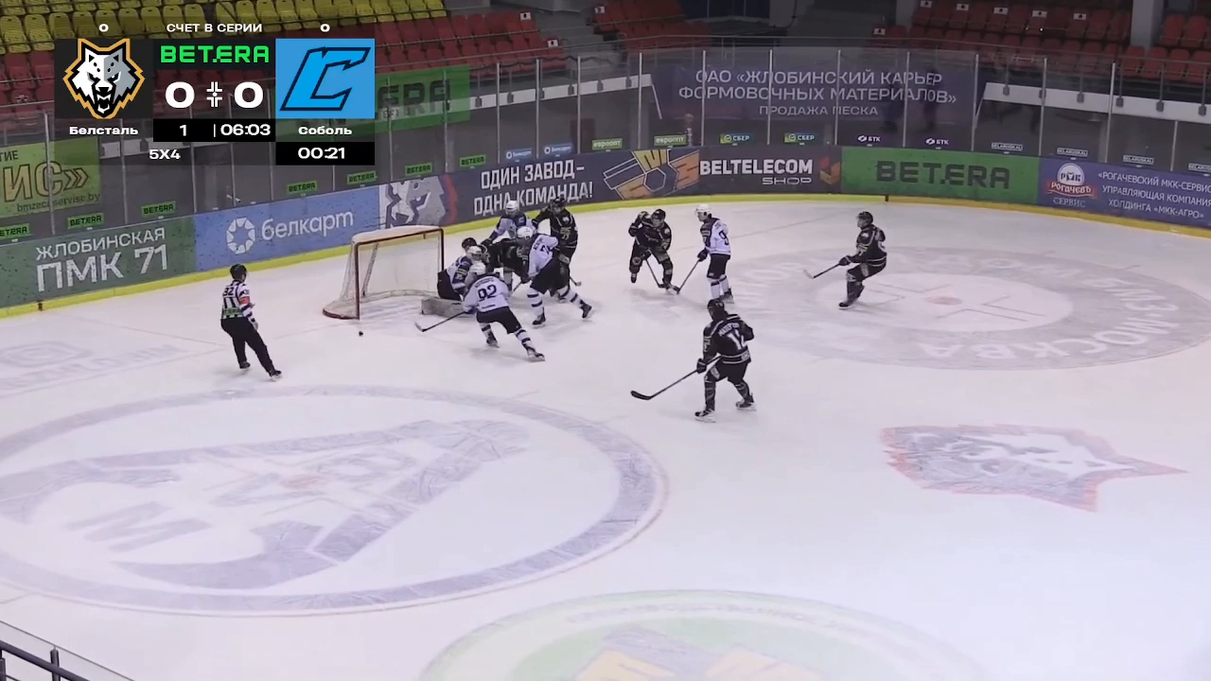
Выброс шайбы из зоны, фиксируемый, как бросок в створ:
При этом не имеют значения дистанция и зона площадки, из которой направлена шайба. Таким образом, направление (выброс) шайбы из зоны защиты, рикошеты от игроков, а также, направление шайбы, рассчитанное на рикошет (в том числе с отрицательного угла), при котором окончательная траектория движения шайбы лежит в створ ворот с последующей остановкой или отражением шайбы вратарём, фиксируются как броски в створ.
Почему это важно: любое направление шайбы в сторону ворот может стать голевым броском.

Slide 4
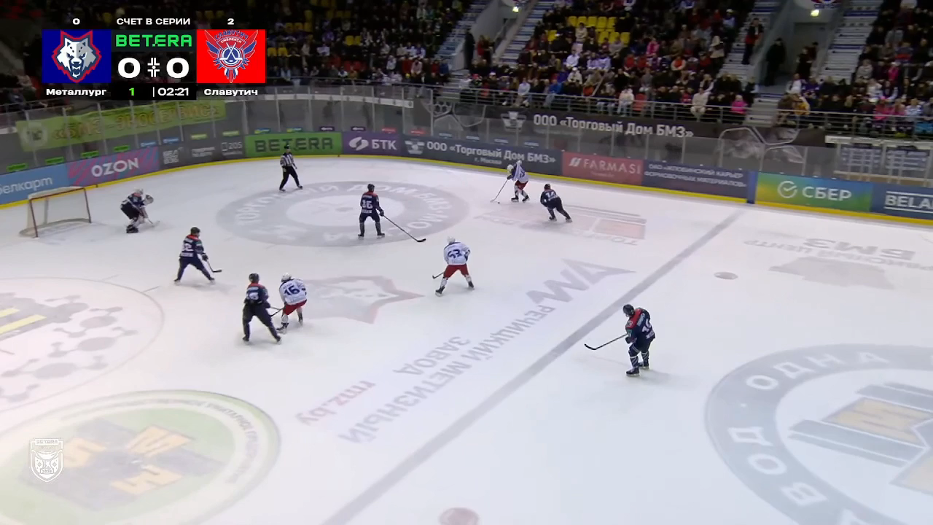
Рикошет от игрока, при котором шайба, изначально направленная мимо ворот, меняет траекторию и движется в створ ворот, вынуждая вратаря вступить в игру и ликвидировать угрозу взятия ворот, фиксируется в статистике как бросок в створ, автором которого является хоккеист соперника, коснувшимся шайбы последним.

Slide 5
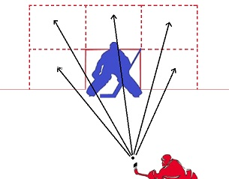
Бросок мимо – это направление шайбы в сторону ворот, не попадающее под категорию заблокированных бросков, при котором траектория движения шайбы не лежит в створ ворот. Максимальное расстояние для бросков мимо фиксируется на ширину ворот по обе стороны от стоек и на высоту ворот вверх от перекладины.

Slide 6
Разъяснения по фиксации бросков по воротам:
а) Гол всегда фиксируется как бросок в створ.
б) Направление шайбы в створ ворот без отрыва шайбы от крюка клюшки хоккеиста (например, когда атакующий игрок, находясь за воротами соперника, совершает действие, направленное на занесение шайбы по воздуху в створ ворот на крюке своей клюшки (лакросс) фиксируется как бросок в створ.
в) Прямое попадание шайбы в одну из частей каркаса ворот (например, стойки и перекладину) фиксируется как бросок мимо.
г) Ситуация, при которой шайба, направленная в створ ворот, после отскока от вратаря попадает в одну из частей каркаса ворот, фиксируется как отраженный бросок.

Slide 7
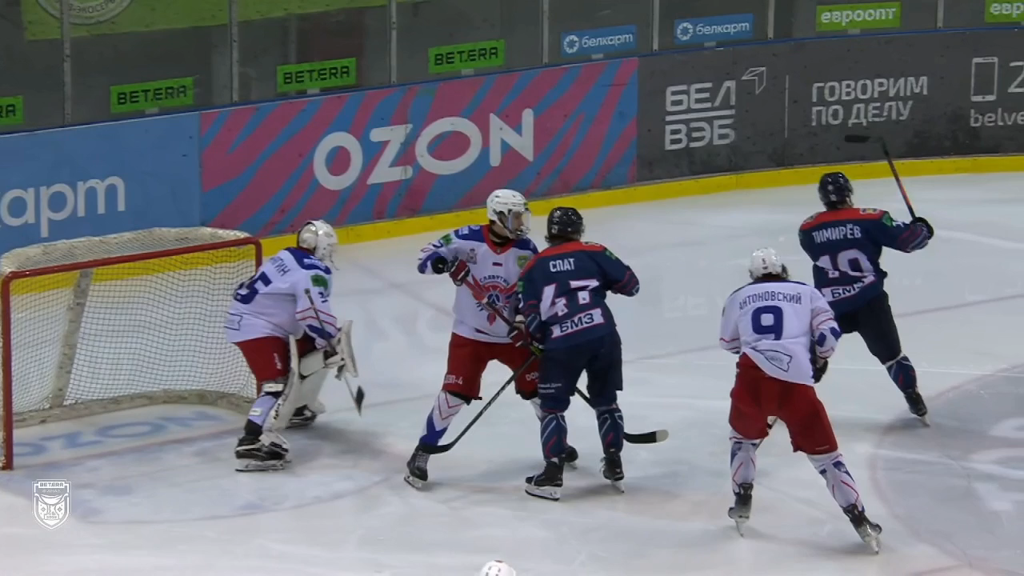
д) Бросок игроком атакующей команды, совершенный из пространства за линией ворот в зоне атаки, рассчитанный на отскок от вратаря, при котором вратарь фактически вступил в игру и коснулся шайбы, фиксируется как бросок в створ.

Slide 8
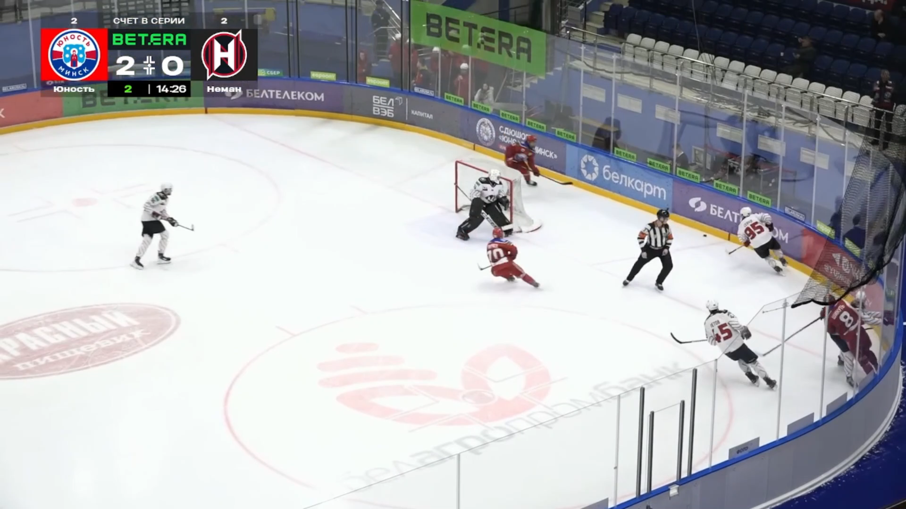
е) Передача, выполненная игроком атакующей команды из пространства за линией ворот в зоне атаки, в район площади ворот и «пятачка», при котором вратарь фактически вступил в игру и коснулся шайбы (например, положил клюшку на лёд и изменил направление шайбы), не фиксируется как бросок в створ или бросок мимо.

Slide 9
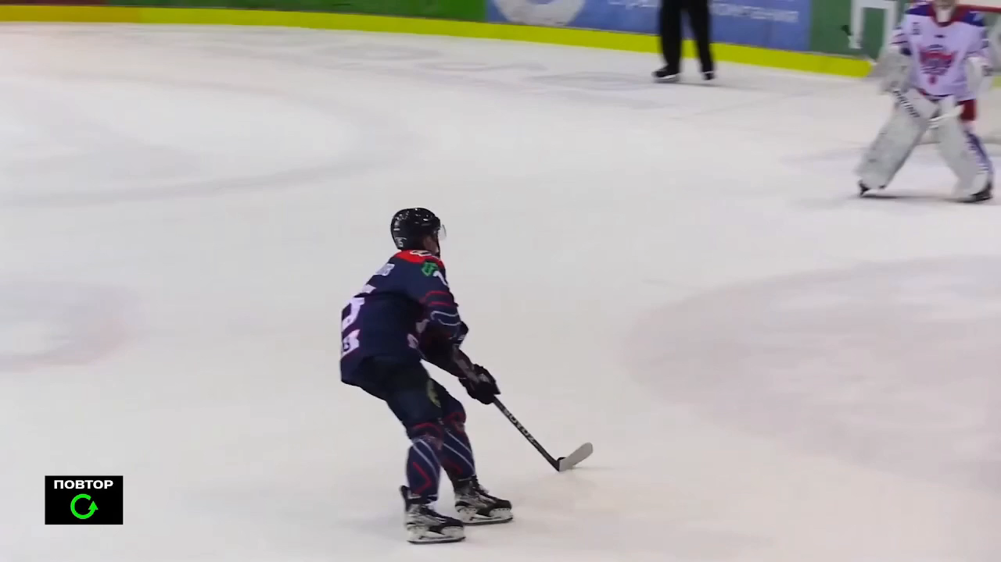
ж) Потеря контроля над шайбой при выполнении штрафного броска, при котором шайба сходит с крюка клюшки и проходит мимо створа ворот, фиксируется как бросок мимо

Slide 10
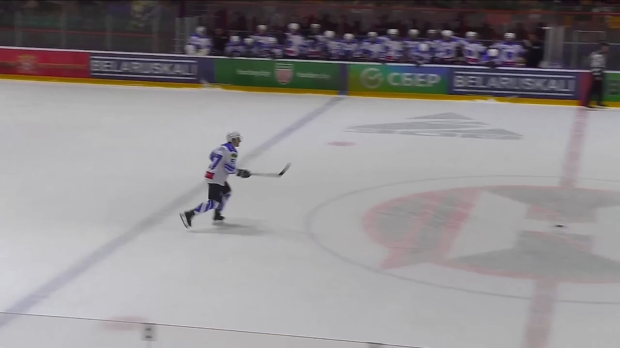
з) Потеря контроля над шайбой при выполнении штрафного броска, которая произошла в результате действий вратаря (например, выставление клюшки), фиксируется как бросок в створ.

Slide 11
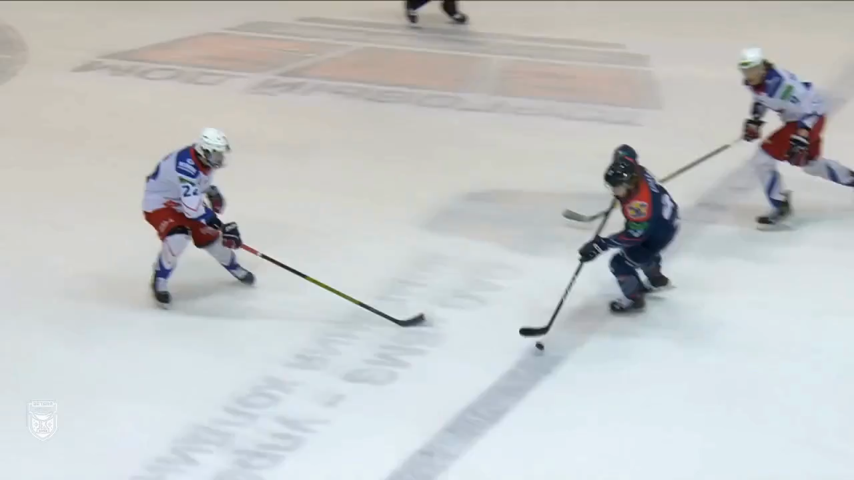
и) (Рекомендация). Если не представляется возможным визуально определить, направлена ли была отраженная шайба в створ ворот, то следует зафиксировать такой бросок "в пользу вратаря", то есть как бросок в створ.

Slide 12
Особая ситуация.
В ситуациях, когда взятие ворот осталось незамеченным арбитрами в поле, и игра была остановлена только после подачи сигнала с судейского столика, а также в ситуациях с засчитанными голами после запросов, официальное время матча устанавливается на отметку взятия ворот. Нарушение правил, зафиксированное на этом отрезке времени (после взятия ворот до остановки матча), не отменяется, а его началом является время взятия ворот. Все статистические данные, за исключением нарушения правил, собранные на этом игровом отрезке, должны быть удалены, а таймер игры переведён на отметку взятия ворот.

